Slide 2
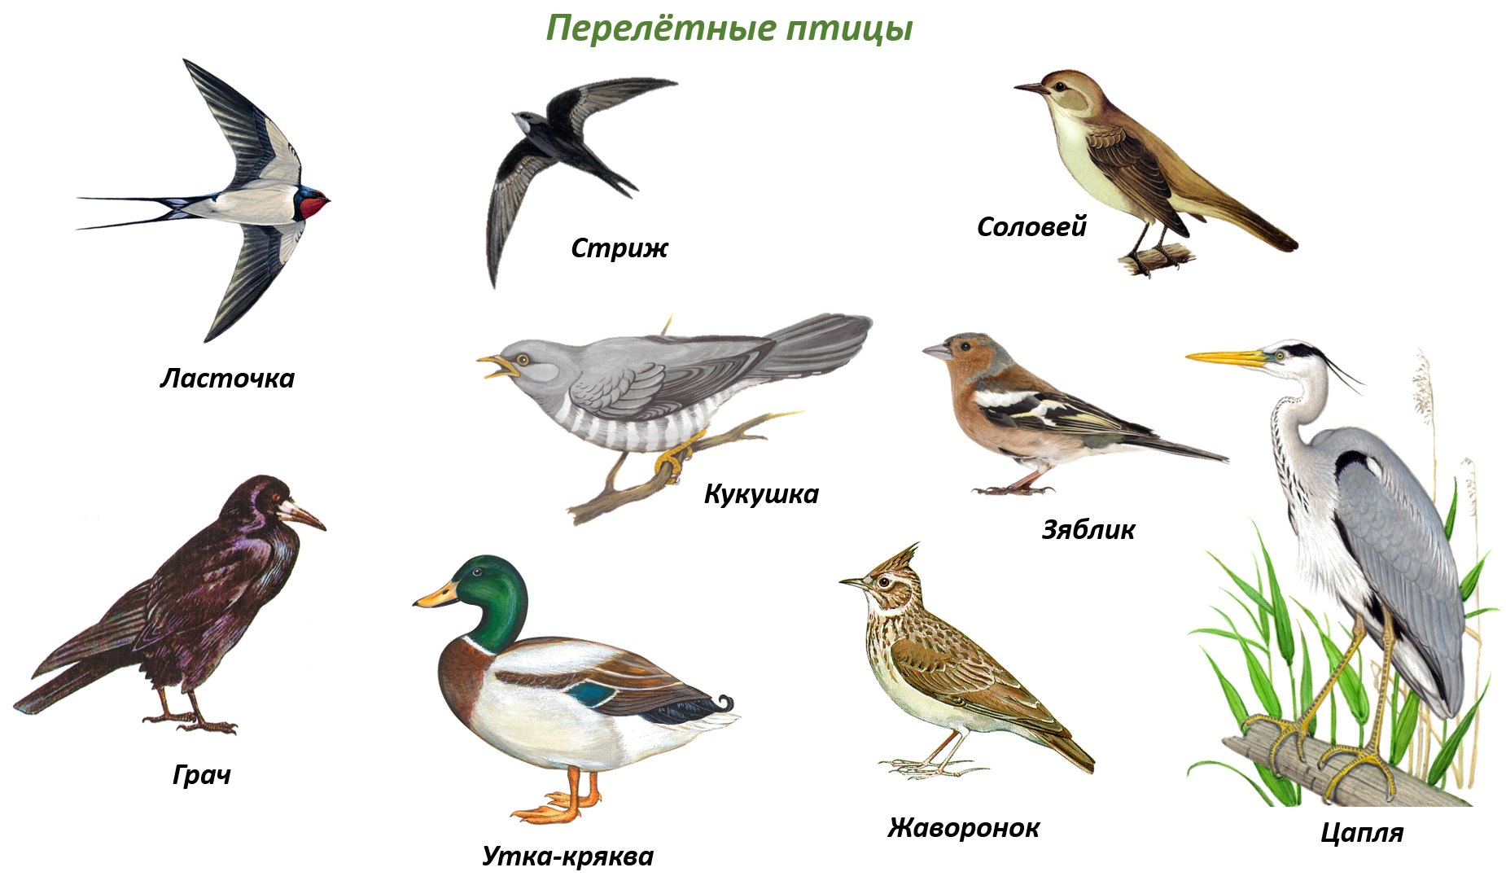
Встали птицы на крыло
В небе хмуром загалдели
В край далекий, где тепло
Стаей длинной полетели.-Наступают холода,-Криком птицы сообщают.
-Мы летим не навсегда.
Мы вернемся, обещаем
До свиданья, край родной!
Улетаем! Улетаем!
За небесной пеленой
В небе сером птицы тают.

Slide 3
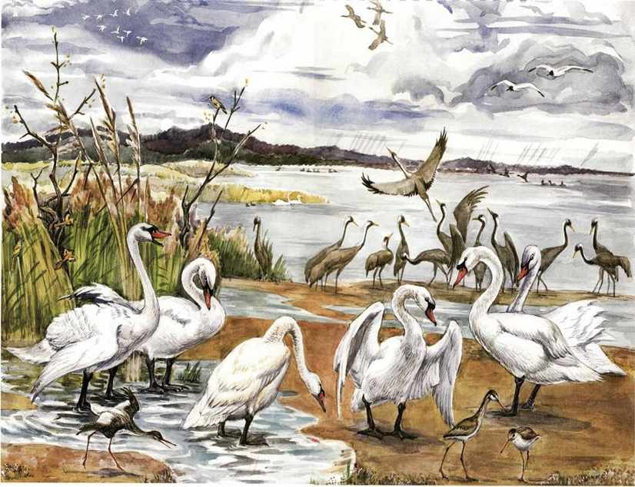
Осень-ответственное время для перелетных птиц, пора готовиться к отлету в теплые края.

Slide 4
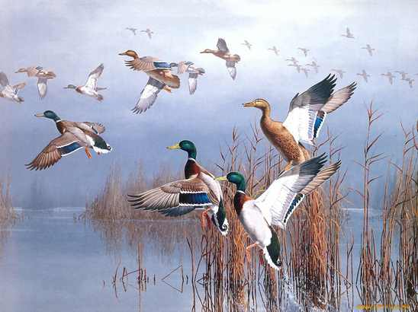
Некоторые птицы улетают ночью, другие днем. Перед отлетом они совершают пробные полеты, едят больше обычного.

Slide 5
У кого корма больше-задерживаются дольше. У кого корм исчезает- улетают раньше.
Первыми улетают быстрокрылые птицы-стрижи, ласточки, жаворонки, трясогузка.
Эти птицы питаются насекомыми и называются насекомоядными. Потом улетают зерноядные птицы-чиж, зяблик.

Slide 6
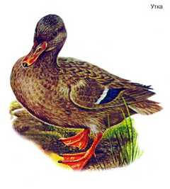
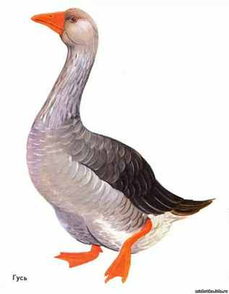
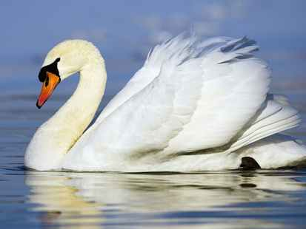
Водоплавающие птицы

Slide 7
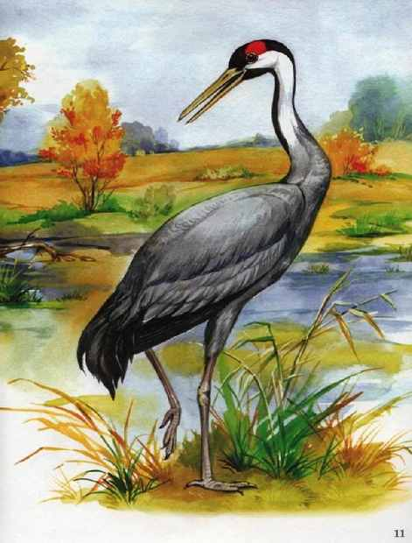
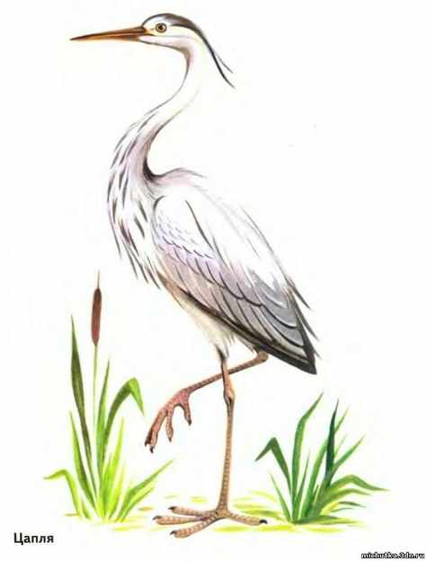
Околоводные птицы

Slide 8
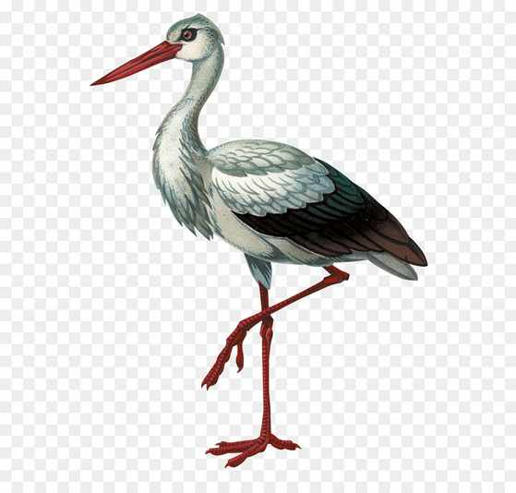
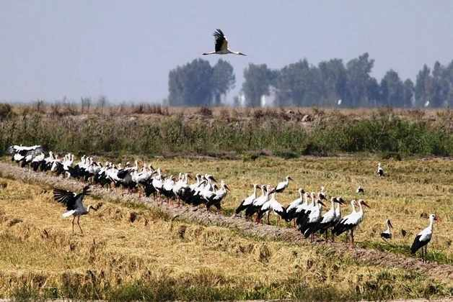
В золотые осенние дни собираются птицы к отлету. Готовясь в далекий путь ,покружат они над рекой, над полями, над родным болотом. Собравшись в стройные косяки, потянутся в дальние теплые страны.

Slide 9
Все птицы летят по- разному, некоторые выстраиваются клином в виде треугольника.
Другие улетают «стайками» ,все вместе, а еще есть птицы, которые выстраиваются цепочкой в одну линию. Это зависит от повадок птиц: некоторым птицам нужны вожаки, которые показывают дорогу.

Slide 10
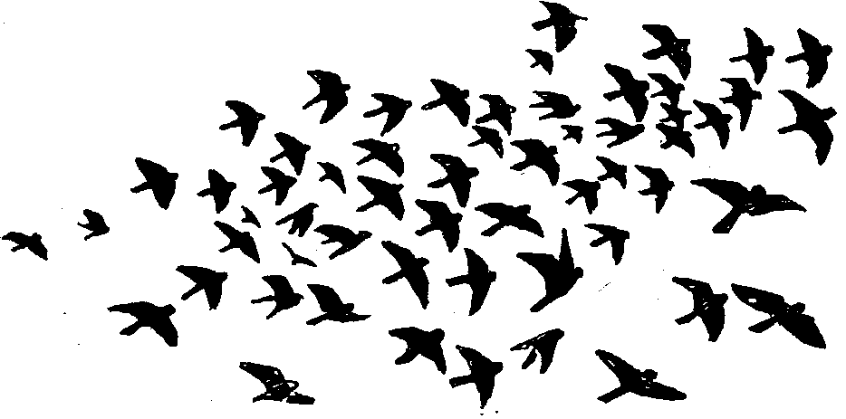
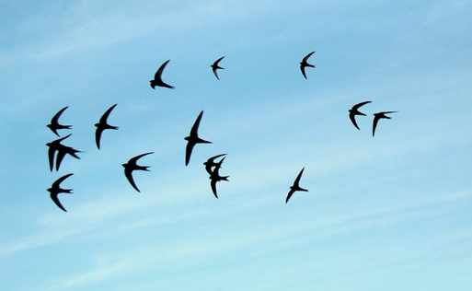
Скученной стаей летят дрозды, скворцы и другие мелкие птицы.

Slide 11
Первыми летят сильные и взрослые птицы, за ними младшие и слабые. Иногда в стае несколько лидеров, они летят первыми по очереди.

Slide 12
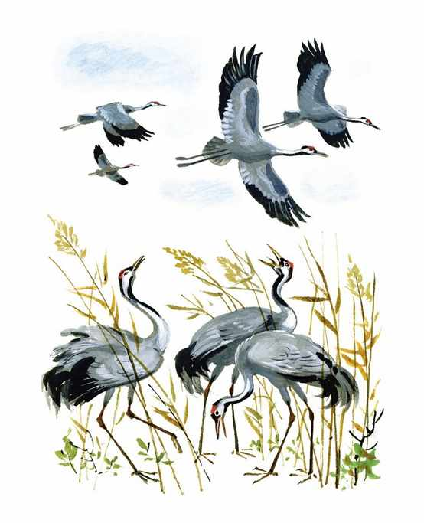
Гуси и цапли летят шеренгой

Slide 13
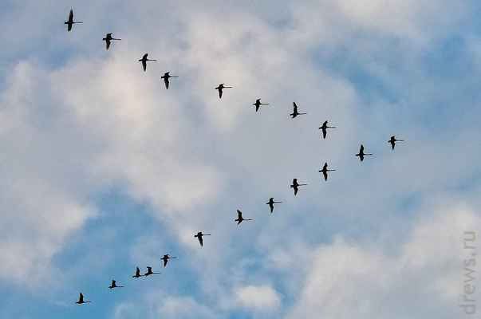
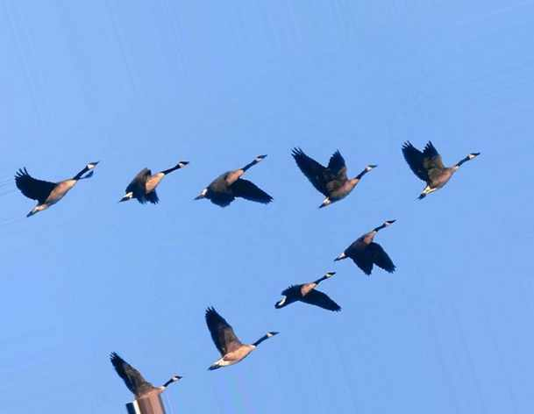
Многие птицы летят не спеша, с остановками; подкармливаются в пути

Slide 14
«Поиграем»

Slide 16
Высоко летят стаи птиц, с неба слышим мы их прощальные клики:
« До свидания! До радостной встречи весной!»
Спасибо за внимание

